Slide 1

CUENTA PÚBLICA 2025
Liceo Confederación Suiza

Slide 2
BIENVENIDA DEL CONSEJO
Estamento Estudiantes
Estamento Docentes
Estamento Apoderados
Estamento Asistentes de la Educación
Equipo de Gestión
Representante Sostenedor
Visitas e invitados

Slide 3
¿Qué hicimos el 2025?
1. Diagnóstico institucional, dado en la fase estratégica del PME en su 3°año
2. Se continua y se afianza el trabajo con Equipo de Trayectorias Educativas.
3. Se continua y se afianza el trabajo con los Equipos de Aula, fortaleciendo el desarrollo de la Ficha integral de acompañamiento.
4.- Se desarrollan los Comités de Evaluación en Diciembre 2025
6. Aplicación de RICE (Debidos procesos)
7. Organización de salidas pedagógicas.
8. Reorganización de unidades de trabajo con sus respectivos roles y funciones

Slide 4
¿Qué hicimos el 2025?
9. Apertura y funcionamiento del Kiosco.
10. Regularización de convenios con entidades pertenecientes al Vínculo territorial.
11. Solicitud de cuadrilla DEM en apoyo a personal de aseo en poda y arreglos de infraestructura.
12. Mejoramiento en procesos administrativos y pedagógicos.
13. Regularización de dotación de Docentes y AA.EE.
14. Regularización de Plan de Estudios y entrega de planificaciones en ambos semestres con su debida retroalimentación individual y grupal.
15.- Conmemoración y Celebración de Hitos institucionales
16.- Proyecto ADECO

Slide 5

Rendición de recursos

Slide 6
INGRESO TIPO SUBVENCIÓN | 2023 | 2024 | 2025
SUBVENCIÓN NORMAL | $581.795.919 | $626.737.793 | $641.450.069
SEP | $56.870.015 | $69.324.049 | $70.016.485
MANTENIMIENTO | $5.631.487 | $5.809.324 | $5.841.179
TOTAL | $644.297.421 | $701.871.166 | $717.307.733
EGRESO TIPO SUBVENCIÓN | 2025
SUBVENCIÓN NORMAL | $633.806.202
SEP | $60.637.512
MANTENIMIENTO | $4.221.207

Slide 7

Matrícula y asistencia

Slide 8
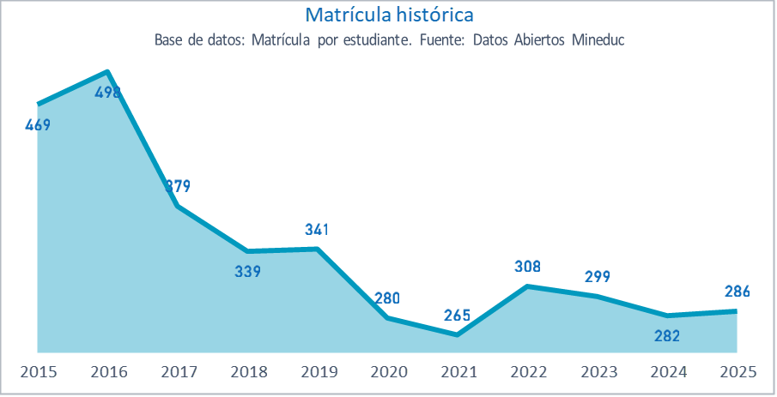

Slide 9
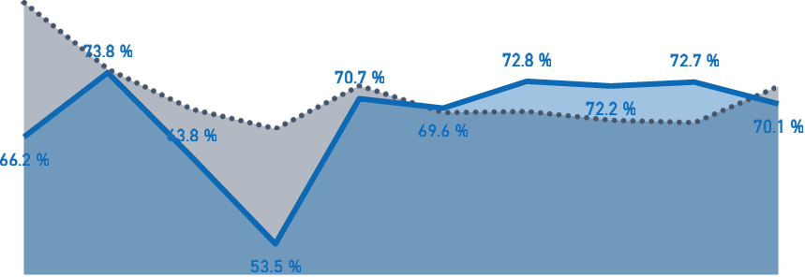
Asistencia mensual SIGE
Base de datos: Asistencia declarada mensual por año.
Fuente: SIGE
2025 2024
Mar | Abr | May | Jun | Jul | Ago | Sep | Oct | Nov | Dic

Slide 10
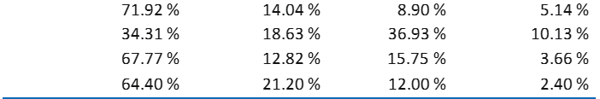

Slide 11

PLAN DE MEJORAMIENTO EDUCATIVO (PME)

Slide 12
PME 2025 -GESTIÓN PEDAGÓGICA
Acciones | Resultados | Justificación
Ciclo de talleres de sensibilización para fortalecer la evaluación formativa en el aula. | Implementado parcialmente (25 a 49%) | Ciertas condiciones relacionadas con el tiempo, los recursos humanos y/o materiales o la infraestructura no permitieron la adecuada implementación de la actividad
Retroalimentación pedagógica mediante acompañamiento al aula | Implementado inicialmente (1% a 24%) | El nivel de implementación está dentro del curso adecuado en relación a las fechas programadas.
Fortalecimiento de los procesos pedagógicos | Implementado de manera adecuada (50% a 74%) | El nivel de implementación está dentro del curso adecuado en relación a las fechas programadas.
Trabajo colaborativo para optimizar el tiempo no lectivo | Implementado parcialmente (25 a 49%) | El nivel de implementación está dentro del curso adecuado en relación a las fechas programadas

Slide 13
PME 2025 -LIDERAZGO - CONVIVENCIA EDUCATIVA
Acciones | Resultados | Justificación
Entrevistas, monitoreo y seguimiento a la comunidad | Implementado inicialmente (1% a 24%) | El nivel de implementación está dentro del curso adecuado en relación a las fechas programadas.
Bienestar laboral y protocolos de acción. | Implementado inicialmente (1% a 24%) | Ciertas condiciones relacionadas con el tiempo, los recursos humanos y/o materiales o la infraestructura no permitieron la adecuada implementación de la actividad.
Convivencia para la ciudadanía: diálogo, inclusión y respeto por la diversidad | Implementado de manera adecuada (50% a 74%) | El nivel de implementación está dentro del curso adecuado en relación a las fechas programadas.
Plan estratégico de resolución de conflictos | Implementado inicialmente (1% a 24%) | El nivel de implementación está dentro del curso adecuado en relación a las fechas programadas.

Slide 14
PME 2025 GESTIÓN DE RECURSOS
Acciones | Resultados | Justificación
Soporte para la incorporación de las tecnologías de la información y comunicaciones. | Implementado de manera adecuada (50% a 74%) | El nivel de implementación está dentro del curso adecuado en relación a las fechas programadas
Soporte estratégico en la incorporación de Recursos humanos para el desarrollo del Proyecto Pedagógico | Implementado parcialmente (25 a 49%) | El nivel de implementación está dentro del curso adecuado en relación a las fechas programadas.
Soporte para el Plan de apoyo a los procesos pedagógicos diversificando recursos de aprendizaje | Implementado de manera adecuada (50% a 74%) | El nivel de implementación está dentro del curso adecuado en relación a las fechas programadas.
Soporte para la elaboración del material pedagógico, didáctico e informativos institucionales | Implementado de manera adecuada (50% a 74%) | El nivel de implementación está dentro del curso adecuado en relación a las fechas programadas
Caja Chica | Implementado de manera adecuada (50% a 74%) | El nivel de implementación está dentro del curso adecuado en relación a las fechas programadas.

Slide 15
PLAN DE MEJORAMIENTO EDUCATIVO (PME)
Proyección 2026
¿Qué aspectos prioritarios de nuestra gestión institucional fortaleceremos para la implementación de las acciones de mejora? | 1.- fortalecimiento de la gestión pedagógica 2.- el acompañamiento a los equipos docentes. 3.- se reforzará la coordinación interna y externa 4.- el seguimiento de las acciones del PME 5.- el apoyo socioemocional 6.- Continuar el monitoreo de asistencia 7.- Concretar el plan de difusión institucional en la admisión 2027 para la mejora de Matrícula 8.- Creación de enseñanza Básica en su 2°Ciclo.
¿Cuáles son las fortalezas de nuestra comunidad que contribuirán al mejoramiento educativo durante el presente año? | 1.- el compromiso de los equipos en la implementación del PME 2.- la experiencia acumulada en el desarrollo de sus estrategias 3.- la capacidad de análisis de resultados para la toma de decisiones. 4.- el trabajo colaborativo en los Equipos de aula 5.- la participación de los distintos estamentos en el ajuste y proyección de las acciones a realizar. 6.- concretar los proyectos en los cuales hemos trabajado como institución, con el involucramiento de cada miembro de la comunidad educativa

Slide 16

RESULTADOS ACADÉMICOS

Slide 17
Eficiencia interna 2025
Año | Matrícula | Aprobados | Reprobados | Retirados
2019 | 385 | 311 | 19 | 55
2020 | 301 | 278 | 3 | 20
2021 | 277 | 258 | 9 | 10
2022 | 397 | 275 | 17 | 105
2023 | 373 | 289 | 17 | 67
2024 | 395 | 255 | 18 | 122
2025 | 408 | 200 | 14 | 158

Slide 20


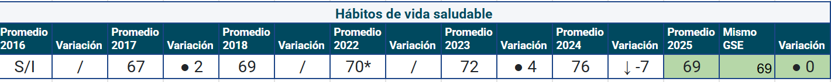
Resultados de los Indicadores de Desarrollo Personal y Social

Slide 21


Resultados de los Indicadores de Desarrollo Personal y Social

Slide 22
Resultados PAES
Rendición | Lectura | Matemática1 | NEM | Ranking | Ciencias | Historia | Matemática2
2022 | 605 | 512 | 632 | 644 | 471 | 479 | 381
2023 | 582 | 537 | 664 | 681 | 476 | 502 | 368
2024 | 566 | 553 | 627 | 635 | 478 | 452 | 382
Rendición

Lectura
Matemática 1 NEM Ranking Ciencias Historia Matemática 2

Slide 23
SIMCE Puntajes: -Nacional -GSE -Confe

Slide 24
SIMCE LECTURA Porcentaje estudiantes por Nivel de aprendizaje Lectura: -Adecuado -Elemental -Insuficiente

Slide 25
SIMCE MATEMÁTICA Porcentaje estudiantes por Nivel de aprendizaje Matemática: -Adecuado -Elemental -Insuficiente

Slide 26

CONVIVENCIA EDUCATIVA

Slide 27
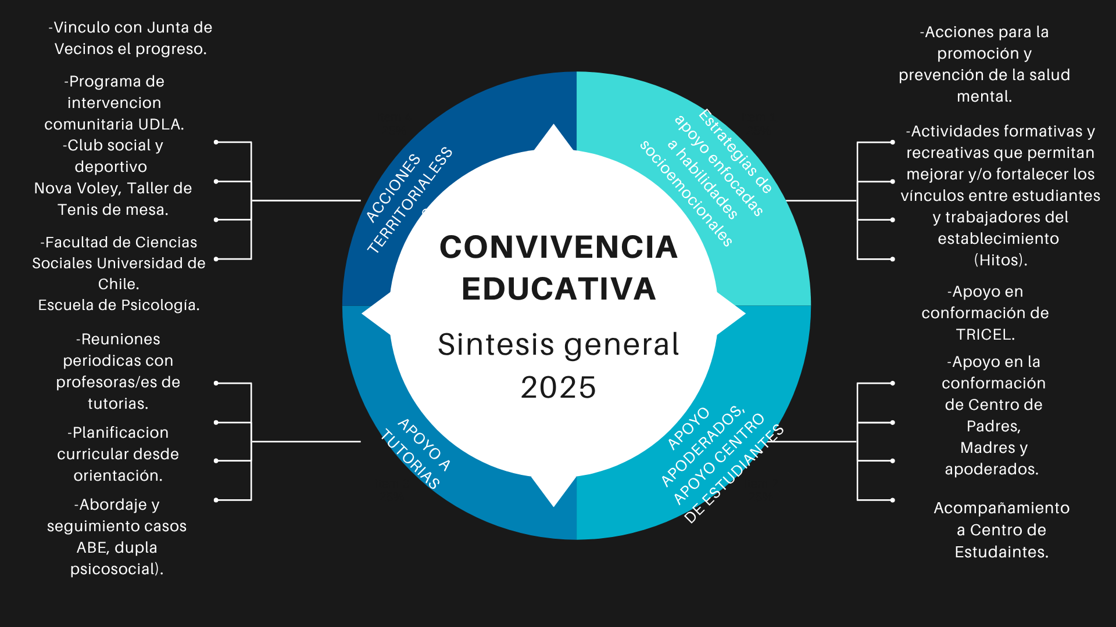
Convivencia Educativa

Slide 28
DUPLA PSICOSOCIAL 92 fichas ABE, divididas en:
ACTIVIDAD | CANTIDAD | PORCENTAJE
Consumo de drogas | 3 | 1.1%
Enfermedad | 10 | 3.5 %
Proceso psicoterapéutico | 6 | 22%
Proceso judicial | 13 | 4,8%
Precariedad socioeconómica | 7 | 2,6%
Familiar cercano con enfermedad grave | 1 | 1,1%
Vulneración de derechos | 6 | 2,2%
Salud Mental | 13 | 4,6%
Programas externos | 7 | 2,6%
Duelo Migratorio | 2 | 0,7%
Debido proceso | 16 | 5,7%
Inasistencia prolongada | 8 | 2,9%

Slide 29
CONVENIOS DE SALUD -Universidad Diego Portales -Universidad Academia de Humanismo Cristiano -Universidad San Sebastián -Cesfam Padre Orellana. CONVENIOS DE INTERVENCIÓN COMUNITARIA -Universidad de las Américas -Junta de vecinos "El Progreso“ -Mesa territorial de salud (falta concretar este año por conflicto entre Slep Stgo centro y Municipalidad) -Sala Gasco Arte contemporáneo de fundación Gasco. CONVENIO UNIVERSIDAD DE LAS AMÉRICAS: desarrolla 17 talleres preventivos y formativos con el 100% de los y las estudiantes con temáticas como: -Duelo migratorio -violencia en la amistad -taller de buen trato -violencia de género y autocuidado -resolución de conflictos -estereotipos -reconocimiento emocional -entre otros.

Slide 30
TALLERES EN PREVENCIÓN DEL SUICIDIO: estudiantes en práctica de la Universidad Autónoma de Chile TALLER DE SALUD SEXUAL: Cesfam Matta Sur. ESTRATEGIA DE RESCATE Y RETENCIÓN ESCOLAR POR MATRÍCULA, INASISTENCIAS, ATRASOS -Visitas domiciliarias -Entrevistas con estudiantes y apoderados -Coordinación con programas y/o profesionales externos -Coordinación con Programa de flexibilidad interno para evitar deserción escolar

Slide 31

PROGRAMA DE INCLUSIÓN ESCOLAR (PIE)

Slide 32
Programa de Inclusión Escolar (PIE)
Estudiantes PIE | 77
Estudiantes PIE aprobados por MINEDUC | 72
Estudiantes NEE Transitorias | 55
Estudiantes NEE Permanentes | 17
Estudiantes Egresados del PIE | 3
Estudiantes retirados | 7
Estudiantes que continúan | 32

Slide 33
Acciones de retención y asistencia
Acompañamiento sistemático
2. Diversificación de la enseñanza en el aula
3. Coordinación permanente con familias
4. Flexibilización de evaluaciones y acompañamiento en el proceso académico
5. Seguimiento y monitoreo de estudiantes con mayor riesgo

Slide 34
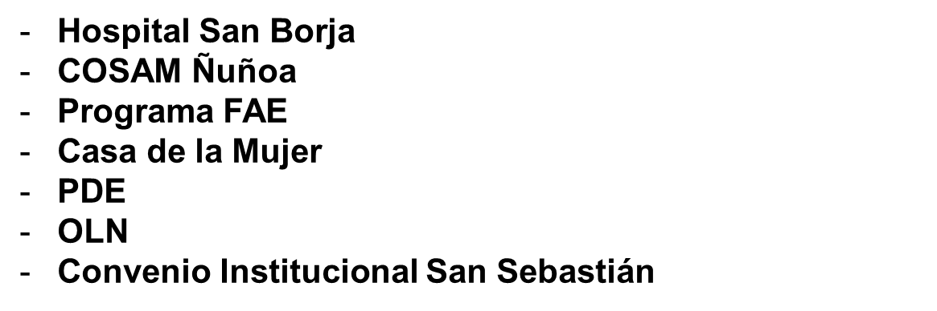
Acciones frente a deserción
Activación de redes internas, como por ejemplo: Trabajo articulado con duplas psicosociales, docentes diferenciales, profesor/a tutor/a
Activación de redes externas, como por ejemplo:
salud, programas de protección
Programas de apoyo externos

Slide 35
Ejecución de proyectos 2025-2026

Slide 36
- Reposición de vidrios de salas de clases y de oficinas.
- Instalación de cortinas salas de clases y oficinas (nuevas y recicladas)
- Poda y mantención de jardines.
- Aseo diario de entrada establecimiento.
- Compra de basureros - Cierre de reja perimetral y pintura de cierre interno - Pintura de fachada establecimiento - Hermoseamiento de recepción de establecimiento - Instalación de lienzo en frontis de establecimiento por calle 10 de julio para reforzar proceso de admisión y matrícula -Llegada de materiales correspondientes a Proyecto INNOVA, gestionado ante SEREMI de Educación Región Metropolitana -Plan de Admisión y difusión 2027 - Creación 2 ciclo básico (5°,6°,7° y 8° básico) - Varios emergentes.

Slide 37
MUCHAS GRACIAS

